Slide 1
Kioskinstruktioner
______________________________________________________________________________
Kioskansvarig är på plats 60 min före matchstart för att i god tid sätta på kaffe och korv samt plocka fram varor. Det är frivilligt men trevligt om man vill baka en kaka eller något annat gott till försäljning!
Nyckel till kiosken hämtas från lagledare/coach som har kod och information om vart nyckel finns. Ibland är det match innan/efter så att man inte behöver öppna/stänga.
Sätt upp prislappen och swishlappen på utsidan av kiosken.
Ställ det rektangulära bordet utanför kiosken. Där ställer ni perkolatorn/kaffetermosen, mjölk, senap och ketchup. När man köper kaffe så får man en mugg att fylla på själv.
Ställ ut pantlådan vid bordet.
Ketchup, senap och mjölk står i kylen.
Ställ festis och dricka i kylen. När försäljningen är avslutad fyller man på kylen så att det alltid finns kyld läsk till nästa match. Festis och dricka att fylla på med finns i skåpet.
Tänk på att inte koka för mycket korv. Det som blir över som inte värmts läggs i plastpåse i frysfacket.
Motståndares ledare bjuder vi på en kopp kaffe/dricka och en kaka mot inlämnande av fikabiljett. Fikabiljetter ska delas ut av sekretariatet/hemmaledarna.
Efter varje match så ansvarar lag (kioskansvarig) för att se över läktare och omklädningsrum, att papperskorgar är tömda och att det inte ligger skräp på golv, hyllor mm
Sopor kan ni slänga i städvagnen som står i hallen men blir det mycket skräp som kartonger, konservburkar och dyl. tar ni med det och slänger på en återvinningsstation.
Fyll på kiosken vid behov. Varor finns i skåpen i kiosken. Är det slut där ber ni en ledare att öppna förrådet som finns på läktaren. Om något saknas helt kan ni skriva ett sms till Peter Ekwall på nr 070-320 92 87.
Tack för hjälpen! / Aneby SK Innebandy

Slide 2
Kioskinstruktioner
______________________________________________________________________________
Kioskansvarig är på plats 60 min före matchstart för att i god tid sätta på kaffe och korv samt plocka fram varor. Det är frivilligt men trevligt om man vill baka en kaka eller något annat gott till försäljning!
Nyckel till kiosken hämtas från lagledare/coach som har kod och information om vart nyckel finns. Ibland är det match innan/efter så att man inte behöver öppna/stänga.
Sätt upp prislappen och swishlappen på utsidan av kiosken.
Ställ det rektangulära bordet utanför kiosken. Där ställer ni perkolatorn/kaffetermosen, mjölk, senap och ketchup. När man köper kaffe så får man en mugg att fylla på själv.
Ställ ut pantlådan vid bordet.
Ketchup, senap och mjölk står i kylen.
Ställ festis och dricka i kylen. När försäljningen är avslutad fyller man på kylen så att det alltid finns kyld läsk till nästa match. Festis och dricka att fylla på med finns i skåpet.
Tänk på att inte koka för mycket korv. Det som blir över som inte värmts läggs i plastpåse i frysfacket.
Motståndares ledare bjuder vi på en kopp kaffe/dricka och en kaka mot inlämnande av fikabiljett. Fikabiljetter ska delas ut av sekretariatet/hemmaledarna.
Efter varje match så ansvarar lag (kioskansvarig) för att se över läktare och omklädningsrum, att papperskorgar är tömda och att det inte ligger skräp på golv, hyllor mm
Sopor kan ni slänga i städvagnen som står i hallen men blir det mycket skräp som kartonger, konservburkar och dyl. tar ni med det och slänger på en återvinningsstation.
Fyll på kiosken vid behov. Varor finns i skåpen i kiosken. Är det slut där ber ni en ledare att öppna förrådet som finns på läktaren. Om något saknas helt kan ni skriva ett sms till Peter Ekwall på nr 070-320 92 87.
Tack för hjälpen! / Aneby SK Innebandy

Slide 3
Kioskinstruktioner
______________________________________________________________________________
Kioskansvarig är på plats 60 min före matchstart för att i god tid sätta på kaffe och korv samt plocka fram varor. Det är frivilligt men trevligt om man vill baka en kaka eller något annat gott till försäljning!
Nyckel till kiosken hämtas från lagledare/coach som har kod och information om vart nyckel finns. Ibland är det match innan/efter så att man inte behöver öppna/stänga.
Sätt upp prislappen och swishlappen på utsidan av kiosken.
Ställ det rektangulära bordet utanför kiosken. Där ställer ni perkolatorn/kaffetermosen, mjölk, senap och ketchup. När man köper kaffe så får man en mugg att fylla på själv.
Ställ ut pantlådan vid bordet.
Ketchup, senap och mjölk står i kylen.
Ställ festis och dricka i kylen. När försäljningen är avslutad fyller man på kylen så att det alltid finns kyld läsk till nästa match. Festis och dricka att fylla på med finns i skåpet.
Tänk på att inte koka för mycket korv. Det som blir över som inte värmts läggs i plastpåse i frysfacket.
Motståndares ledare bjuder vi på en kopp kaffe/dricka och en kaka mot inlämnande av fikabiljett. Fikabiljetter ska delas ut av sekretariatet/hemmaledarna.
Efter varje match så ansvarar lag (kioskansvarig) för att se över läktare och omklädningsrum, att papperskorgar är tömda och att det inte ligger skräp på golv, hyllor mm
Sopor kan ni slänga i städvagnen som står i hallen men blir det mycket skräp som kartonger, konservburkar och dyl. tar ni med det och slänger på en återvinningsstation.
Fyll på kiosken vid behov. Varor finns i skåpen i kiosken. Är det slut där ber ni en ledare att öppna förrådet som finns på läktaren. Om något saknas helt kan ni skriva ett sms till Peter Ekwall på nr 070-320 92 87.
Tack för hjälpen! / Aneby SK Innebandy

Slide 4
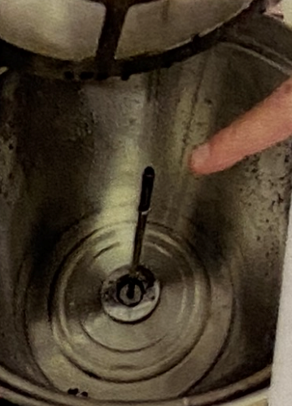
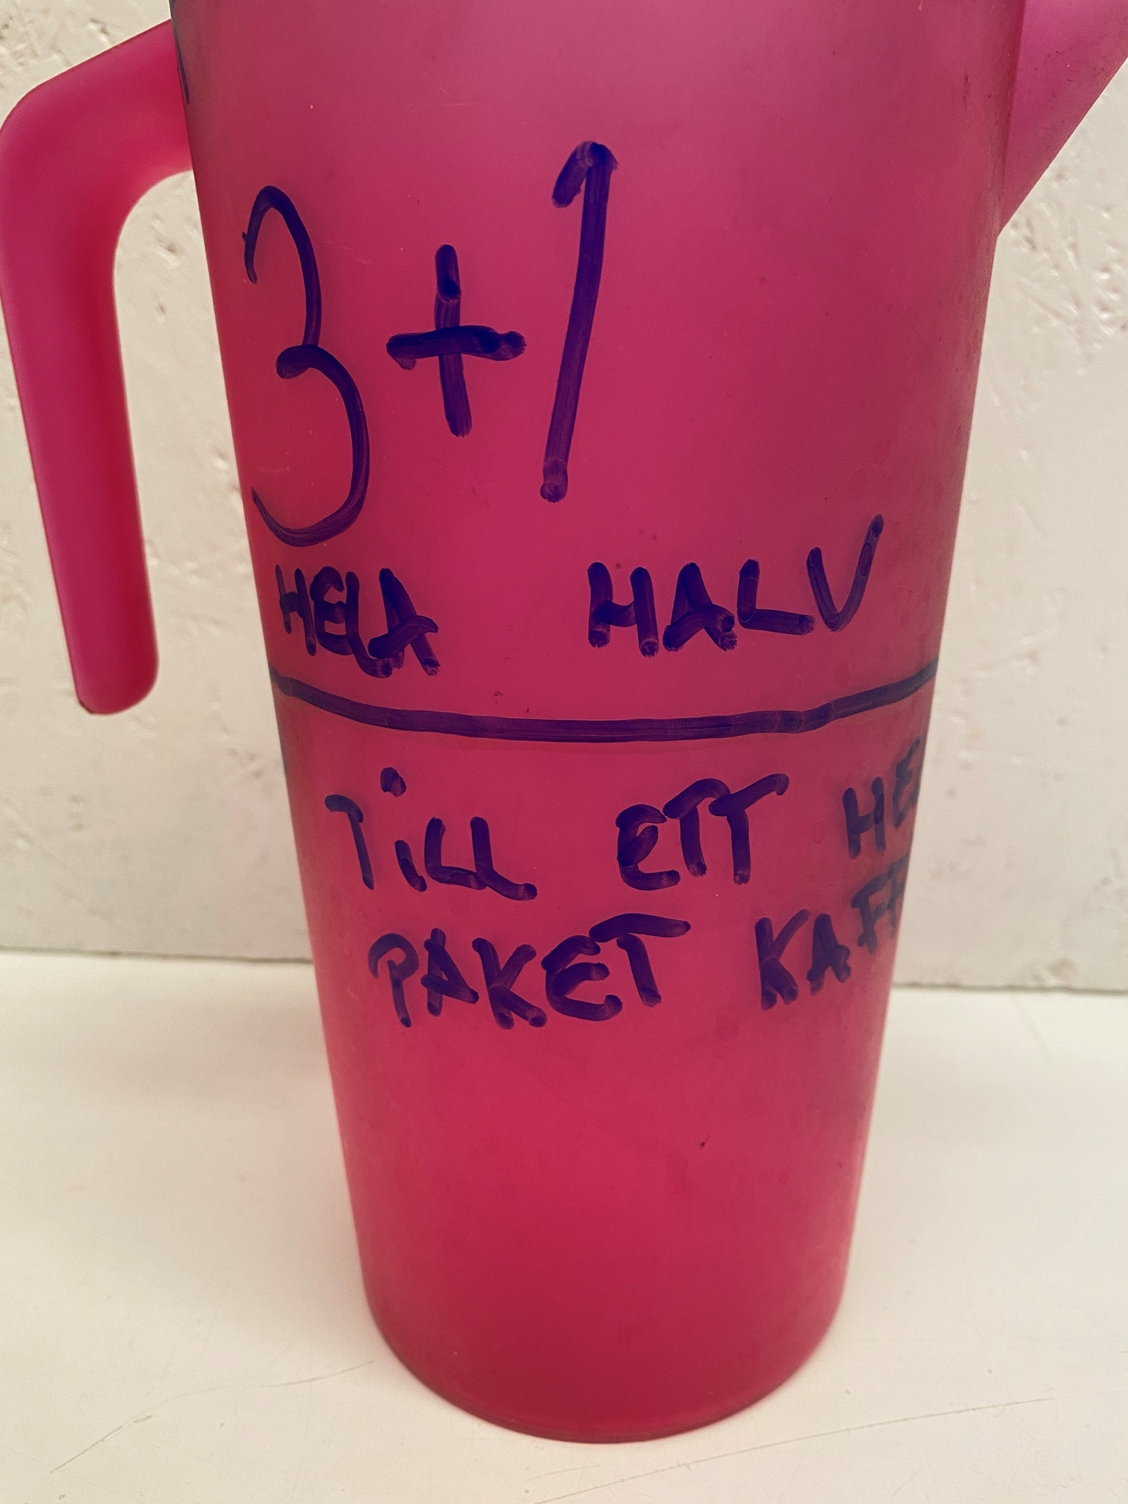
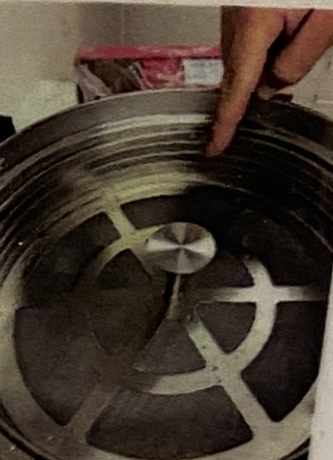
Hur man brygger kaffe
______________________________________________________________________________
Fyll i 7 liter vatten (3 hela och ½ rosa kanna) i den stora behållaren.
Ta ett helt paket kaffet till 7 liter och häll i det i den stora silen som ska vara längst upp.
Sätt sedan på locket.
Perkolatorn kan stå i hallen på bordet. Det finns en förlängningssladd att använda från köket. Vad betyder lamporna?
Heating= kaffet bryggs
Keep warm= kaffet är klart och hålls varmt.
Minimummängden kaffe att brygga är 3 liter. Till ett halvt paket kaffe går det åt 3 ½ liter vatten (1 hel och ¾ dels rosa kanna).
Tänk på att mängden kaffe ni sätter på beror på hur många matcher som spelas. Sätt då hellre på en gång till.

